Slide 1
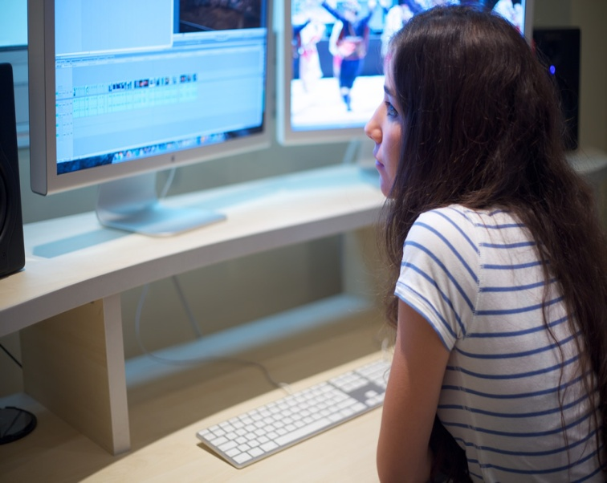
KURGU TEKNİKLERİ
Dr. Öğr. Üyesi Nursel BOLAT
ONDOKUZMAYIS ÜNİVERSİTESİ
İLETİŞİM FAKÜLTESİ

Slide 2
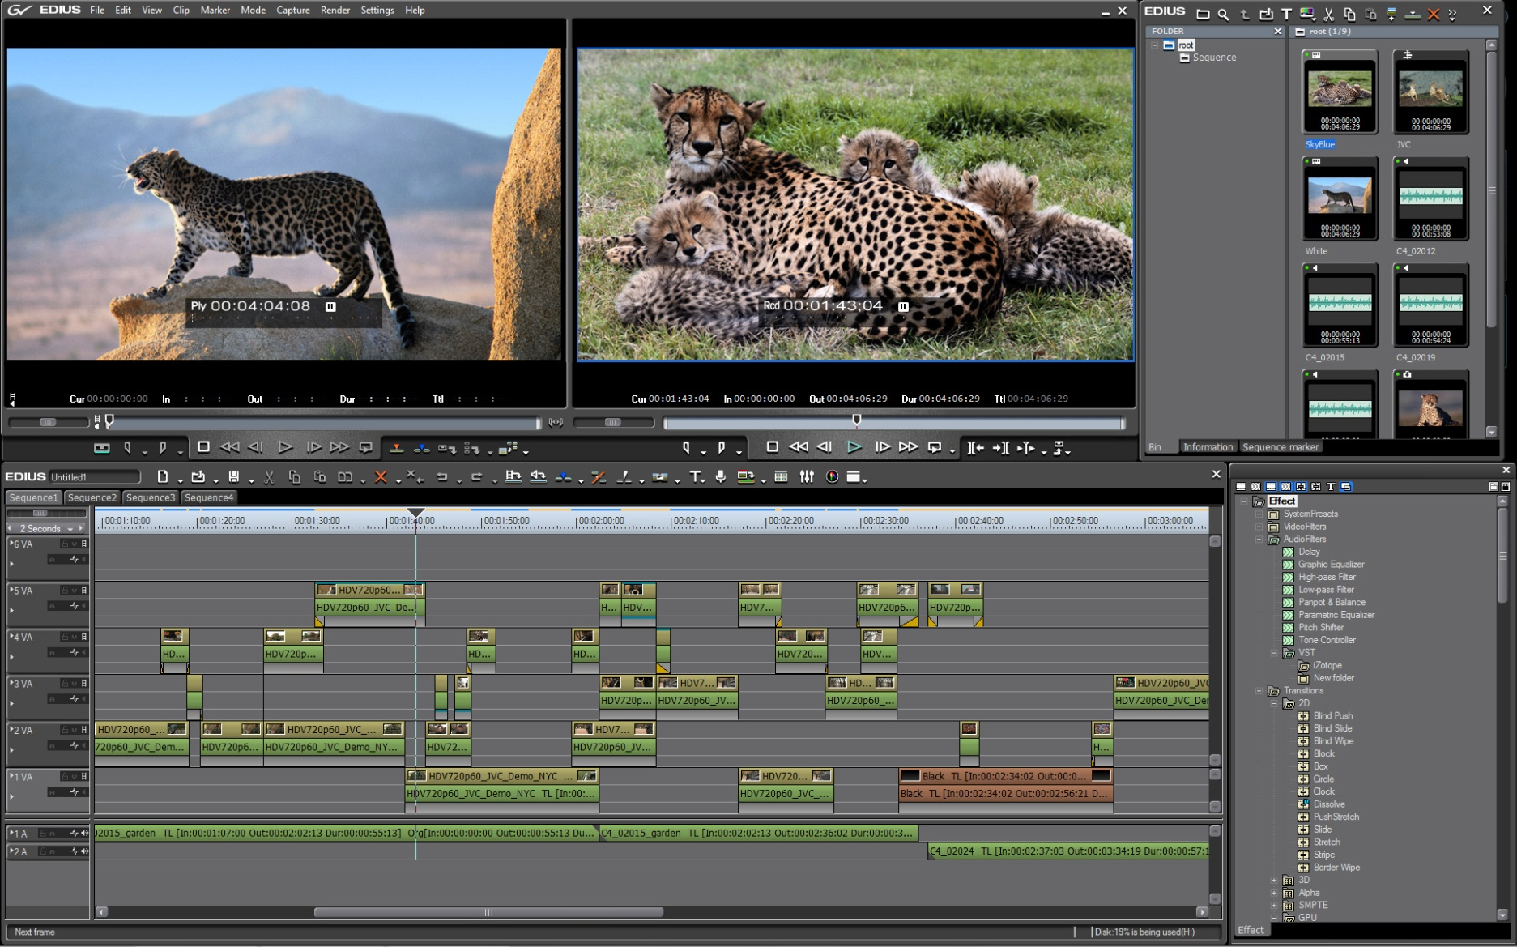

Slide 3
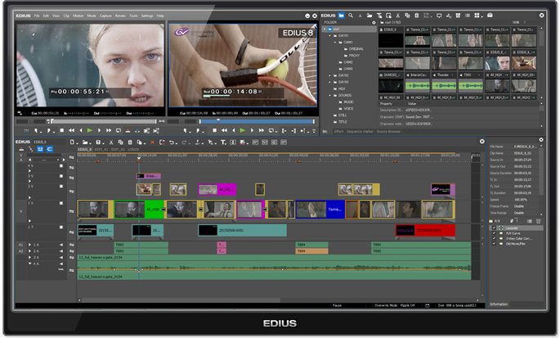
Kurgu Nedir?
Görüntülerin ve seslerin bir senaryo dâhilinde belli bir amaca uygun olarak peş peşe sıralanmasına “kurgu” veya “montaj” denir. Video kurgu çalışmaları televizyonculuk, sinema ve reklâmcılık sektörleri için büyük önem taşıyan bir iştir.

Slide 4
İyi bir senaryoya, kaliteli oyunculara sahip ve iyi çekilmiş bir sinema filmi, kötü bir kurgucunun eline düştüğü takdirde değerinden çok şey kaybedebilir, izleyici tarafından anlaşılmayabilir.
Bu durumun tam tersi de mümkündür: iyi bir kurgucu, yapımı çok daha hareketli, canlı, anlaşılır kılabilir, belirli noktalara kadar çekim hatalarını veya oyuncuların kusurlarını giderebilir.

Slide 5
Görüntü kurgusu yapan kişiler TV kuruluşlarında veya yapım şirketlerinde kurgucu, montajcı gibi isimlerle veya kullandığı bilgisayar programının ismiyle (Avid’ci gibi) anılırlar.
Montajcılık basit düzeyde kesme ve birleştirme işi için kullanılırken kurguculuk teknik bilgi dışında estetik ve kişisel yetenek gerektirir. İyi bir kurgucuda bulunması gereken bazı özellikler şunlardır:

Slide 6
Kurgucu iyi bir gözlemci olmalı, geniş bir algılama sezisine sahip bulunmalıdır.
Bu özelliğini geliştirmek için izleyicinin özelliklerini öğrenmeye çalışmalı, insan psikolojisini tanımalıdır.
İyi yapılmış işleri ve yeni akımları izleyerek kendini geliştirmelidir.
Teknolojik gelişmeleri yakından takip etmelidir.
Yapımcı ve yönetmenin dediklerini dikkatle dinleyerek uygulamalı, bir adım sonrasını düşünmeye çalışmalıdır.
Mümkünse çekim aşamasında da bulunmalı ve aynı sahnenin birkaç çekimi yapıldıysa hangisinin daha iyi olduğunu not almalıdır.
İşini yaparken kararlı ve hızlı olmalı, işverenin zamanını ve parasını boşa harcamamalıdır.
Teknik ya da kurguyla ilgili sorunlar üzerine yanlış ya da eksik bilgi vermemelidir.

Slide 7
Kurgu öğrenmek isteyen kişiler TV programlarını, sinema filmlerini, reklâmları ya da klipleri seyirci gözüyle izlemekten kurtulmalıdır.
TV karşısında oturduğu koltuktan kalkıp işin mutfağına geçmeli, yapımı bir bütün olarak değil de parçalarıyla ayrı ayrı algılayabilmelidir.

Slide 8
Bir yapımın kurgusunda ön planda olan kişiler yönetmen ve kurgucudur.
Yönetmen, görüntülerin çekimini gerçekleştirir ve işin nihai sonucunun ne olması gerektiği konusundaki en yetkili kişidir.
Kurgucu teknik ve estetik bilgisiyle yönetmenin kafasında oluşturduğu resmi gerçekleştirir. Ancak tecrübeli bir kurgucu sadece yardımcı olmakla kalmaz, fikirleriyle yönetmene ilham verebilir.

Slide 9
Bir kurgucu işini yaparken birkaç soru sürekli zihninde döner durur:
Bir çekimden diğerine ne zaman ve nasıl geçmeliyim?
Çekimlerin sırası nasıl olmalı?
Yaptığım kurgu, filmin kolay anlaşılmasını sağlıyor mu?
Yaptığım kurgu, izleyicinin daha keyifle seyretmesini, daha fazla korkmasını, üzül-mesini veya gülmesini sağlayabiliyor mu?

Slide 10
Kurgu Yapma Amaçları
Her video kurgu bir amaca hitab eder. Yapılmış olan çekimleri kurgulamanın dört ayrı amacı olabilir. Bunlar:
Düz birleştirme: En basit kurgu türüdür. Bir programa ait değişik parça görüntüler senaryoda bulunan sıraya göre dizilirler. Bu tip bir kurgu çok fazla vakit almaz.

Slide 11
2. Süreyi ayarlama (trim): Programı oluşturan çekimlerin gerektiğinden daha uzun veya kısa olduğu durumlarda görüntüler kurgulanır ve programın süresine sığacak şekilde ayarlanır.
Görüntülerin program için ayrılan süreden daha uzun olması veya filmin izleyicileri sıkacak kadar uzun sürmesi önemli bir sorundur.
Bazı yönetmenler, filmleri sinema gösteriminde yapımcı şirket tarafından kısaltıldığı için filmin şirket tarafından kesilmemiş halini film DVD’lerine eklerler (Director’s Cut).

Slide 12
3. Hatayı giderme: Stüdyo kayıtlarında oluşan hata ya da hatalar zincirini gidermek için görüntülerde düzenleme yapılır.
Bu hatalar teknik veya içerik yönünden oluşmuş olabilir.
Görüntünün veya sesin kalitesiz olması, görüntü-ses arasında senkron olmaması, aks çizgisi vb. kurallara kurgu sırasında uyulmaması gibi teknik hatalar, kurguyu yeniden yapmayı veya kurgu üzerinde düzeltmelere gitmeyi gerektirir.

Slide 13
4. Etkiyi arttırmak: Programın içindeki olayları yönetmenin olaya bakış biçimini de dikkate alarak belirginleştirmek, programın görsel ve fikri çekiciliğini arttırmak için kurgu yapılabilir.
Böyle bir kurgu yoğun bir emek ve işçiliğin yanı sıra tecrübe ve estetik bilgisi de gerektirir.

Slide 14
Kurgu Türleri
Drama Kurgusu
Belgesel Kurgusu
Reklam Kursusu
Müzik Klibi Kurgusu
Tanıtım ve Fregman Kurgusu
Haber Kurgusu
Program Kurgusu

Slide 15
Yayın Zamanına Göre Kurgu Türleri
Canlı Yayınlanan Programların Kurgusu
Canlı yayınlanan programların kurgusu çekimin yapıldığı anda, yapım kontrol odasında, yani ana reji’de yapılır. (TV kuruluşundaki kontrol odalarını 10. sınıf Radyo-TV Yapımcılığı dersinin modüllerinden olan “Televizyon Yapım Mekânları”nda öğrenmiştik.)
Stüdyolarda bulunan kameralardan gelen görüntüler, yapım kontrol odasındaki yönetmen ve resim seçici tarafından seçilir, programa ait sesler sesçi tarafından, yazı ve grafikler ise KJ operatörü tarafından eklenir ve tümünün birleşimi yayına gönderilir.

Slide 16
Yani canlı yayın programların kurgusunda geriye dönerek hatayı düzeltme veya herhangi bir bölümü değiştirme şansımız yoktur.
Bu yüzden çok fazla dikkat, özen ve hız gerektirirler.

Slide 17
2. Banttan Yayınlanan Programların Kurgusu
Çekim aşamasının gerçekleşmesiyle yayına hazır hale gelmeyen programlar, “bant’tdan yayınlanan programlar” sınıfına girer.
Dramalar, belgeseller, reklâmlar, müzik klipleri ve haberler bu türdendir.
Bu tip yapımlarda çekim aşaması, programın yayını için geçilmesi gereken merhalelerden sadece birisidir.
Çekim sonrası, bazen çekim öncesi ve çekim aşamasının toplamından bile daha uzun sürebilir.

Slide 18
Yani bu tip programların canlı yayınlanmama sebebi bir tercih değil, çoğu zaman zorunluluktur.
Televizyonculuğun ilk yıllarında tıpkı bir tiyatro eseri sergiler gibi televizyonda filmler ve diziler canlı yayınlanmıştır.
Ancak günümüzde böyle bir yapım, televizyonculuğun geldiği nokta için çok kuru ve basit kalacaktır.
Günümüzde bir dizi birçok mekânda çekilmekte, kurgusunda görüntü ve sesi birçok işlemden geçirilmektedir.

Slide 19
GÖRÜNTÜ DİLİNİN NOKTALAMA İŞARETLERİ: GÖRÜNTÜ GEÇİŞ TÜRLER VE ETKİLERİ
Hem televizyon, hem de sinema yapımları çekim, sahne, ayrım ve bölümlerden oluşur.
TV ve sinema yapımları, genellikle birden fazla kamerayla, farklı mekânlarda ve farklı zamanlarda çekilen görüntüler içerir.

Slide 20
Aynı ortamda çekim yapan farklı kameraların görüntülerini peşpeşe eklerken veya farklı zamanda/mekânda çekilmiş görüntüleri bir kurgu cihazında sıralarken kullandığımız yöntemlere, “görüntü geçiş türleri” denir.
Görüntü geçiş türleri, “görüntü dilinin noktalama işaretleri” olarak adlandırılır.
Çünkü dilbilgisinde noktalama işaretlerinin önemi neyse, görüntü dilinde de geçiş türlerinin önemi odur.

Slide 21
İçinde hiçbir noktalama işaretinin olmadığı veya noktalama işaretlerinin tümüyle yanlış kullanıldığı bir yazı okuduğumuzu düşünelim.
Bu yazıyı büyük ihtimalle yanlış anlayacak ya da okuduğumuzu tam anlayabilmekte zorlanacağızdır. İşte görüntü geçiş türlerinin önemi de bu kadar büyüktür.
Her tür yapımın kendine has bir dili vardır.
Görüntüler arasında geçiş yaparken uygun olmayan geçiş türlerinin kullanılması hem konunun anlaşılmasını zorlaştırır, hem de seyircinin izlediği programdan aldığı zevki azaltır.

Slide 22
Temel Görüntü Geçiş Türleri ve Etkileri
Temel geçiş yöntemleri kesme, zincirleme, bindirme, kararma ve açılma ile bulanıklaşma ve netleşmedir.
TV yapımlarında ve sinema filmlerinde en çok bu beş geçiş türü kullanılır.
Farklı amaçlarla kullanılırlar ve her birinin verdiği etki ayrıdır.

Slide 23


Slide 24
1. Kesme (cut)
Bir kameradaki görüntüden diğer kameradaki görüntüye doğrudan geçmektir.
Kurgumuzu analog kurgu setinde yapıyorsak iki farklı video görüntüyü kasetimize peşpeşe eklediğimizde iki görüntünün arasında yaptığımız geçiş, kesmedir.
Veya bir dijital kurgu yazılımıyla kurgu yaparken görüntüleri aralarına herhangi bir geçiş efekti koymadan çalışma alanında (timeline) sıralıyorsak, yine kesme ile geçişler yapmış oluruz.

Slide 25
Kesme, herhangi bir efekt kullanmadan geçiş yapma anlamına geldiğinden dolayı, uygulanması son derece kolaydır.
Teknik olarak türü veya ince ayarları yoktur, geçiş hızı sabittir.
Hem sinema, hem de TV yapımlarında en çok kullanılan geçiş türü budur.
Kesme, doğru olarak yapıldığında en az belli olan geçiştir çünkü insan gözünün bakış yön ve açı değişimlerindeki doğal etkiyi verir.

Slide 26
Kesme ile geçişin zamanlaması, seyirciye bazı mesajların aktarımını kolaylaştırabilir.
Bir karakter konuşmasını tam bitirmeden kesme yapıyorsak seyirciye o karakterin söylediklerinin değersiz ve yüzeysel olduğunu hissettirmek istiyor olabiliriz.
Tam tersi olarak, eğer karakter sözünü bitirdikten sonra kesme yapmadıysak ve hâlâ onu göstermeye devam ediyorsak, seyirciye onun yüzündeki ifadeyi görme ve doğruyu söylemediğini fark etme fırsatı veriyor olabiliriz.
Bu tip “geciken kesme”ler, izleyiciyi meraklandırmak için de kullanılabilir. Kapı çalınıp odaya biri girdiğinde giren kişiyi göstermemek, seyirci üzerinde kuşku, merak ve kaygı uyandırır.

Slide 27
Kesme normal olarak, ya yeni bir şey gösterilmek istendiğinde veya aynı kişi, cisim, ya da görüntüyü değişik ölçeklerde gösteren kameralar arasında ve daha yakın/daha uzak bir çekime geçmek istendiğinde veya bir sahneden diğerine geçiş yapmak için kullanılır.
İdeal bir kesme geçişi, şu amaçlara hizmet eder:

Slide 28
O andaki duyguya uygundur.
Öyküyü ilerletir.
Ritmik açıdan doğru zamanda gerçekleşir.
İlgi odağını hep görüntüde tutar ve gözle takibi kolaylaştırır.
Aks çizgisi vs. ekran kurallarına uygundur.
Devamlılık kurallarına uygundur. (kişilerin ve eşyaların nerede olduğu konusunda kafa karıştırmaz)
Eğer kesme, sıralanan bu maddelere uygun bir geçiş sağladıysa, başarılı olmuştur. Bu 6 madde içerisinde kuşkusuz en önemli olanı kesmenin o andaki duyguya uygun olmasıdır.

Slide 29
Kesme ile geçiş yapılırken aşağıda sıralanan hususlara dikkat edilmelidir:
Kesme yapmak için bir “sebep” bulunması gerekir. Sebepsiz yere bir kesme yapıldığında görüntü akışı bozulabilir.
Kesme yapıldığı belli olmamalıdır. Unutmayalım ki çoğu zaman en iyi geçiş, izleyicinin fark etmediği geçiştir.
Bir çekimin ne kadar uzun süreceğini, yani ne zaman sonraki görüntüye geçileceğini belirlemede müzik yol gösterici olabilir.
Çok yakın bir çekimden çok uzak bir çekime kesme yapılmamalıdır (baş plandan, genel plana gibi). Böyle bir durum izleyicinin gözünü rahatsız eder ve şaşırtır.

Slide 30
5. Farklı çevrinme hızlarındaki çekimler birbiri ardına eklenmemelidir.
6. Kamera açıları aynı olan iki görüntü peş peşe kullanılmamalıdır. (Görüntüdeki nesnede sıçrama meydana gelir.)
7. Kesmeler aks çizgisi kuralına (180 derece kuralı) aykırı olmamalı, seyircinin yön duygusunu bozmamalıdır.

Slide 31
2. Zincirleme Geçiş (mix)
Dilbilgisinde noktalı virgülün gördüğü işi görür.
En çok kullanılan ikinci geçiş türüdür.
Bir kameradan diğerine geçilirken, ilk kameranın görüntüsünün ağır ağır kaybolması, aynı anda diğer kameranın görüntüsünün ağır ağır belirmesi biçiminde bir geçiş yöntemidir.
Yumuşak bir geçiştir.
Zamanlar arası veya mekânlar arası geçişi anlatmak için çok sık kullanılır.

Slide 32
Örneğin,; aralarında birkaç aylık bir zaman dilimi olan iki sahneyi zincirleme geçiş ile birbirine bağlayalım.
Birinci sahnemizde oda içinde oyuncularımız konuşurlarken kameramız yavaşça pencereye doğru dönsün.
Pencereden güneşli bir gün ve bahçedeki meyveye durmuş ağacı görelim.
Bu ağacın görüntüsü yavaş yavaş silikleşirken aynı anda soğuk, karlar içinde bahçeyi ve yapraklarını dökmüş aynı ağacın görüntüsü gelsin.
Kamera tekrar odanın içine geri döndüğünde artık oyuncularımızın önceki konuşmalarının üzerinden birkaç ay geçtiğini anlarız.

Slide 33
Zincirleme geçiş sinema filmlerinde ve müzik kliplerinde sıkça kullanılır.
Bu geçiş türü olayın ritmini yavaşlattığından aksiyon filmlerinde ve hareketli şarkıların kliplerinde fazla tercih edilmez.
Zincirleme geçiş, çekim hatalarını gidermek için de ideal bir yöntemdir.
Aks sıçraması, çerçeveleme hataları olan çekimler arasında bu geçiş türü kullanıldığında, izleyici hataları fark etmeyecektir.

Slide 34
Zincirleme geçişin uygulanmasında şunlara dikkat edilmelidir:
Zincirleme geçiş en az 2–3 saniye sürmelidir.
Bu süreden uzun sürmesi isteğe ve konunun o andaki akışına bağlıdır.
Ama 2–3 saniyeden kısa süren bir mix, kötü yapılmış kesme gibi görünecektir.
2. Söyleşi ya da karşılıklı konuşmanın olduğu durumlarda zincirleme geçiş kullanılmamalıdır.
Böyle bir programda normal geçiş yöntemi kesme’dir.
Karşılıklı konuşmalarda kesme yerine zincirleme geçiş kullanılması olayın doğal ritmini bozar.

Slide 35
3. Hareketli bir kameradan hareketsiz bir kameraya veya hareketsiz bir kameradan hareketli bir kameraya zincirleme geçiş yapılmamalıdır.
Daha doğrusu, kameranın hareketi tamamlanmadan başka bir görüntüye herhangi bir şekilde geçiş yapılması çok doğru değildir.

Slide 36
Kararma ve Açılma
Her romancı, yazdığı romanın bölümleri arasında okuyucunun durup soluklanmasını ister.
Kararma ve açılma geçişi, peşpeşe kullanıldığında dilbilgisindeki yeni paragraf veya yeni bölüme geçişe denk gelir.
Kararma (fade out) bir sahnenin sonu, açılma (fade in) ise yeni sahnenin başlangıcı manasını taşır.

Slide 37
Tıpkı zincirleme geçişte olduğu gibi bu geçiş de, zamanlar arası geçişi belirtmek için kullanılabilir.
Mesela akşam sahnesi bittiğinde ve oyuncu uykuya yattığında görüntü yavaş yavaş kararır ve belirsizleşir.
Oyuncunun sabahleyin odasına güneş vururken uyanmasını ise görüntünün yavaş yavaş aydınlanması şeklinde görürüz.
Bu iki sahne arasında kararma ve açılma geçişi yerine örneğin, kesme geçişi kullansaydık, izleyici iki sahne arasında ani bir atlama olduğu hissine kapılacaktır.

Slide 38
Görüntünün kararması ve aydınlanması, kameranın diyaframıyla oynanarak yapılabileceği gibi bilgisayarda veya analog kurgu ünitelerinde de düzenlenebilir.
Kararma ile açılma genellikle peş peşe kullanılır.
Ancak filmlerin başlarında veya sonlarında tek başlarına da kullanılabilirler.
Örneğin; açılma geçişiyle başlayan bir film, en sonda sahnenin kararması ile bitebilir.

Slide 39
4. Bulanıklaşma ve Netleşme
Kararma ve açılmada olduğu gibi birbirini takip eden iki harekettir.
İlk sahnenin görüntüsü gittikçe bulanıklaşarak belirsizleşir (out of focus), bu belirsizliğin içinde ikinci sahnenin görüntüsü yavaş yavaş görünür hale gelir (sharp focus).
Kurguda kullanılacak geçiş yöntemleri çekimden önce belirlendiyse, bulanıklaşma ve netleşme efekti kamera objektifi üzerindeki netlik bileziğiyle yapılabilir.

Slide 40
Birinci sahnenin çekiminin son saniyelerinde netlik bileziği manuel (elle) kontrol konumuna alınarak görüntü yavaş yavaş bulanıklaştırılır ve kayıt bitirilir.
Senaryoya göre bir sonraki sahnenin çekimine ise tamamen bulanık, net olmayan görüntüyle başlanır ve netlik bileziği yavaşça çevrilerek görüntü netleştirilir.
Bu etki, bilgisayarlı kurgu sistemlerinde ve analog kurgu setlerinde de oluşturulabilir.

Slide 41
Bu geçiş yöntemi, daha çok öznel bakışın olduğu sahnelerde kullanılır.
Oyuncumuzun fenalaşarak yere düştüğü ve bayıldığı, sonra gözlerini bir hastane odasında açtığı bir film çekimi düşünelim.
Bu sahneyi oyuncunun gözünden seyirciye sunarsak, oyuncumuzun fenalaştığı ve kendinden geçtiği sahnede kamera görüntüsü bulanıklaşır ve kamera sabitliğini kaybederek yalpalamaya başlar.

Slide 42
İkinci sahnede ise oyuncumuz gözlerini yavaşça açar, yavaş yavaş netleşen görüntünün içinde, üzerine eğilmiş kendisine bakan yakınlarını ve doktoru görür.
Bu sahnede bulanıklaşma ve netleşme efektinin kullanılması, seyircilerin kendilerini oyuncuyla özdeşleştirmesini ve daha fazla etkilenmelerini sağlayabilir.

Slide 43
5. Bindirme
İki kameranın görüntüsünün üst üste çakıştırılmasıdır. Zincirleme geçişe benzetilebilir; ancak zincirleme geçişte ilk görüntü yavaş yavaş silinirken ikinci görüntü yavaş yavaş belirir.
Bindirme de ise her iki görüntü uzun süre ekranda birlikte, sabit bulunur.
Duruma göre görüntülerden biri daha belirgin olabilir.

Slide 44
Bu geçiş görüntüye şiirsel bir hava verir.
Sinemanın ilk yıllarında film bandı üzerine üst üste iki kere çekim yapılarak iki farklı görüntünün aynı anda filmde görünmesi sağlanabiliyordu (superimpose).
Günümüzde ise farklı kameraların çektiği görüntüler aynı görüntü karesinde birleştirilerek bu etki sağlanmaktadır.

Slide 45
Tam ekran bir görüntünün üzerine konan küçük ekran video görüntüler ile görüntülerin üzerine eklenen yazı, şekil ve grafik çalışmaları da bindirme kategorisine girer.

Slide 46
Bindirme şu amaçlar için yapılabilir:
İki ayrı olayı aynı anda göstermek,
İki ayrı konu arasındaki benzerlik ya da farklılıkları aynı anda göstermek,
Bir işin başlangıç ve son durumunu bir arada göstermek, vs. gibi. Bindirme geçişinin uygulanmasında şunlara dikkat edilmelidir:
Tanıtma yazısı bindirirken görüntünün ve yazının zıt renklerde olmasına, yazının görüntünün içinde kaybolmamasına dikkat edilmelidir. Yazı gölgelendirilerek de görünürlüğü arttırılabilir.

Slide 47
5. Bir konuşmacının üzerine tanıtma yazısı bindirilecekse bel çekim veya omuz çekim gibi uygun bir çekim ölçeği tercih edilmelidir.
Boy çekim veya yakın yüz çekim yapılırken kişilerin isimleri veya diğer bilgileri bindirme olarak kullanılmamalıdır.
6. Kullanılacak tanıtma yazısı çerçevenin alt kısmına yakın, uygun bir yerde olmalıdır.
7. Tanıtma yazıları ve akan yazılar ekranda rahatça okunabilecek bir süre tutulmalıdır.
Ölçümüz, yazıların yüksek sesle ve rahat okunabilecek bir süre görüntüde kalmasıdır.

Slide 48
6. Donma
Sahnenin sonunda görüntünün dondurularak filmin bitirilmesidir (freeze).
Özel etki anlarında çok güçlü bir geçiş olabilir.
Mesela filmin bitiş sahnesinde oyuncunun sevinçli, kızgın, korkmuş yüz ifadesinin dondurularak filmin bitirilmesi izleyicilerin dikkatini bu yüz ifadesine uzun süre bakmaya ve onun anlamına yoğunlaşmaya sevkedebilir.

Slide 49
7. İris
Genellikle filmlerin başında veya sonunda kullanılan, başlama ve bitme hissini güçlendiren bir geçiş yöntemidir.
İris-in geçişinde, siyah bir ekran içinde küçük bir daire içinde filmin ilk sahnesi belirir, bu daire genişleyerek ekranın tamamını kaplar ve film başlamış olur.

Slide 50
İris-out geçişinde ise ekranda dıştan içe doğru genişleyen bir daire görüntüyü tamamen kapar ve film bitmiş olur.
İris yöntemi kullanılırken daire, açılma veya kapanma hareketini ekran çerçevesinin tam ortasını merkez alarak yapmaz.
Dairenin merkezinde sahnenin en önemli öğesi (bu genellikle bir insan yüzüdür) vardır.

Slide 51
KURGU ESTETİĞİ İLKELERİ
Görsel Etkiyi Artırma Yöntemleri
Bir TV veya sinema yapımında oyunculuk, mekân seçimi, senaryo gibi öğelerin yanı sıra görüntü estetiği de izleyicinin olumlu etkilenmesi için büyük önem taşır.
Görsel etkiyi arttırma yöntemleri kullanılarak korku filmi daha korkunç, komedi filmi daha eğlenceli ya da bir drama daha dokunaklı hâle getirilebilir.
Görsel etkiyi artırmada kullanılan bazı yöntemler şunlardır:

Slide 52
1. Renkler
Renklerin insanın ruhsal durumu üzerinde ne denli etkili olduğu bilinen bir gerçektir.
Renk olayların gerçekliğinin vazgeçilmez ögesidir.
1940 ve 50’lerde anlatım ögesi olarak renk kullanımının sanatsal açıdan doğru olmadığına inanılmasına rağmen, günümüzde renk sanat filmlerinin en duyarlı araçlarından biri olmuştur.

Slide 53
Bazı zamanlarda çekime başlamadan önce, gerçek renkleri değiştirmek (görüntüyü karıştıran ya da çok dikkat çeken renkleri yok etmek) gerekli olmaktadır.
Renklerin psikolojik etkileri özel bir anlam taşımaktadır. (acı ve saldırganlık için kırmızı; soğukluk için mavi; sükûnet ve kudret için yeşil vb. gibi)
Bunlar büyük oranda kültüre göre belirlenen niteliklerdir.

Slide 54
Renk etkileri dediğimizde, gerçek sahnede bulunmayan fakat tamamlanmış filmdeki tüm renkleri anlıyoruz.
Bunlar renkli filtreler ya da renkli ışıkla yaratılmış olabilir.
Renk efektleri, belirli sahnelere, belirli tonlar verilmek için kullanılır.

Slide 55
Renkli filmin bulunmadığı günlerde belirli sahnelerin egemen duygusal tonunu vurgulamak için boyama tekniği kullanılırdı.
Mavi geceyi, kırmızı akşamı, pembe aşkı simgelerdi.
Günümüzün konulu filmlerinde bu tür efektler artık çok ender görülmekle birlikte, televizyonda özellikle eğlence programlarında çok sık karşılaşılmaktadır.

Slide 56
2. Çizgiler
İnsan üzerinde fiziki yapılarından doğan birtakım anlamlar ve duygular uyandırırlar.
Bu, genel olarak, geometrik biçimlerin dış dünyayla ilgili çağrışımlar yaratmasından kaynaklanır.

Slide 57
Örneğin, düz çizgiler durağanlık etkisi uyandırır. Tabiatta olduğu gibi:
Sakin, rüzgârsız, çalkantısız bir havada her şey düz, yatay çizgi sistemine uygundur.
Ama bir fırtına çıktığında doğadaki düz çizgiler bozularak yerine kırık, eğik çizgiler egemen olur;
durgun denizin kırışıksız, yatay çizgisinin kırık, hareketli dalgalara dönüşmesi gibi.

Slide 58
3. Denge
Kompozisyonun temel unsurlarındandır.
Çerçevede kameramanın amacı, gözü ana nesneye yoğunlaştırarak görüntüde bir denge yaratmaktır.
Görüntü çerçevesinde denge, çerçeveye alınan çeşitli unsurların, yüzeyin sağ ve soluna dengeli olarak yerleştirilmesiyle sağlanır; bunun için de kitle düzenlemesinden ve hareketten yararlanılır.

Slide 59
Pek çok amaca yönelik olarak dengeli bir kompozisyon istenir.
Önemli olan simetrinin eşit dengeleri değil, dengeli bir görüntüdür.
Baş boşluğu, bakış boşluğu, hareket boşluğu ile ilgili çekim kuralları da kompozisyonda denge ile ilgilidir.
Örneğin profilden görüntülenen bir kişinin önünde, arkasına kıyasla daha fazla boşluk bırakılması gerekir.

Slide 60
Ancak izleyiciye verilmek istenen mesaja bağlı olarak bakış boşluğu kuralı uygulanmayabilir.
Karakterin yalnız olduğu veya köşeye sıkıştığı hissini izleyiciye vermek için ,sağa doğru bakan oyuncunun önünde arkasına kıyasla daha az boşluk bırakılabilir.

Slide 61
Bir görüntünün dengesi şu unsurlarla etkilenir:
Çerçevenin içindeki bir nesnenin boyutu
Nesnenin rengi
Nesnenin çerçeve içindeki konumu
Çekimdeki nesnelerin birbirleriyle ilişkisi

Slide 62
4. Birlik
Kompozisyonda denge sağlanırken, görüntüde yer alan çeşitli şey ve kişiler arasındaki ilişkilerin dokumasının da gözetilmesi ve ardı ardına gelecek görüntüler arasında, denge yönünden de bir uyum sağlanması anlamına gelir.
Örneğin, iki kamerayla iki konuşmacının karşılıklı çekiminde kameramanlar aynı ölçekte çekim yapmalı ve aynı oranda baş boşluğu bırakmalıdır.

Slide 63
5. Ölçü
Çerçeve içinde yer alan bir konunun büyüklüğünü anlatan bir belirlemedir.
Herhangi bir konunun gerçek ölçüsü belirtilmek isteniyorsa, çerçeve içine ölçüleri herkes tarafından bilinen bir başka cismi de koymak gerekir.

Slide 64
Örneğin, tarihi bir sütunun gerçek büyüklüğü yanında duracak bir insana kıyasla daha kolay anlaşılırnormal boyda bir karpuz koymak gerekir. .
King Kong’un ne kadar büyük olduğunu, ancak gökdelenlerle aynı çerçeve içinde gördüğümüzde anlayabiliriz.
Ya da bir çiftçinin yetiştirdiği karpuzun ne kadar büyük olduğunu anlamak için yanına

Slide 65
6. Ton
Görüntüde kullanılan resimlerin renk değerlerinin açıklık ve koyuluğunun ifadesidir.
Ton, çekimin resimsel dengesini ve atmosferini doğrudan etkiler.
Bu nedenle, bir kompozisyonun duygusal yönü, egemen olan tonlarla da yakından ilgilidir.
Resimdeki bir bölgenin tonu, o bölgenin ölçüsü ve ağırlığı hakkında izleyiciyi bilgilendirir.

Slide 66
Kişileri aydınlık bir arka planın önüne koyarsak, neşeli, sevimli, canlı ve açık etkileme yapar.
Genel olarak, açık tonların egemen olduğu görüntüdeki etki olağan ve basittir.
Karanlık bir arka planın önünde görüntülersek, resim daha güçlü dramatik ve sıkıntılı görülür.
Egemen tonların koyu olduğu görüntüdeki etki dramatik ve önemli olabilir.

Slide 67
Koyu tonlar açık tonlara oranla daha güçlüdür.
Bu da doğal olarak görüntüde dinamikliği ve değişkenliği getirir.
Keskin, toz zıtlıkları canlılığı, keskinliği vb. vurgulayabileceği gibi, birbirine yumuşak biçimde karışmış tonlar yumuşaklığı, esrarengizliği; vb. vurgulayabilir.
Bu nedenle kullanılan renklerin ton değerleri objelerin niteliklerine göre ayarlanmalıdır.

Slide 68
7. Derinlik
Televizyon ekranı üç boyutlu bir dünyanın (gerçek dünyanın) düz (iki) boyutlu görüntüsünü sunar.
Televizyonda da görüntüyü gerçek hayattaki gibi üç boyutlu verebilmek için teknikler uygulanmaktadır.
Derinlik duygusu kamera açısı ve ışıkla sağlanabilir.
Kamerada yan açı kullanımı ve kamera hareketleri derinlik hissini artırabilir.

Slide 69
Tepe ışığı, yan ışık ve anahtar ışık kullanılarak, gölgeler oluşturularak üç boyutlu görüntünün oluşması sağlanabilir.
Ayrıca kişiler ve nesnelerin kamera karşısında düz bir çizgi şeklinde değil, dağınık bir şekilde derinlemesine yerleştirilmesi, derinlik algısını güçlendirir.

Slide 70
8. Sadelik
Çerçevede mümkün olduğu kadar az elemanla konuyu anlatmak önemlidir.
Ama konunun dışında anlatımı destekleyen ve çevreyi yansıtan ikinci derece elemanlardan sadece gerekli olanlar alınmalı, gereksiz unsurlar çerçeve dışında kalmalıdır.
“Filmde duvarda asılı bir tüfek gösterildiyse, o tüfek filmin bir yerinde patlamalıdır.”
Bu kuralı sağlamak için, geniş açılı objektifle yaklaşılarak çekilebileceği gibi zoom veya teleobjektiften de yararlanılabilir.

Slide 71
Yani teleobjektifin sınırlı alan derinliği, konunun ön ve arkasındaki unsurların temizlenmesi ve hoş yardımcı motif, renk olarak kullanılmasını sağlar.
Karışık fon konunun önemini azaltır.
Arka plandaki eşya ve cisimler konunun bir parçasıymış gibi görülmemelidir.
Örneğin; bir lamba, abajur, sürahi gibi eşyalar insanın başına bitişik olmamalıdır.
Keskin çizgili, sert, kontrast görünen arka planlar, ön plandaki insan yüzünün etkisini azaltır.
Kompozisyonda yardımcı eşya ve cisimlerin duruş yönleri ilgi merkezini belirtmede kullanılabilir.

Slide 72
